Slide 1
Le triangle de Pascal
Christian Côté

Slide 3



1
1
1
1
2
1
1
3
3
1
1
4
6
4
1
1
5
10
10
5
1
1
6
15
20
15
6
1
1
7
21
35
35
21
7
1
1
8
28
56
70
56
28
8
1
Notes:
Connu du mathématicien persan Al-Karaji (954-1029) pour faire le calcul de (a+b)^n.
C’est Blaise Pascal (1654) qui le popularise grâce à la démonstration de 19 de ses propriétés.

Slide 4
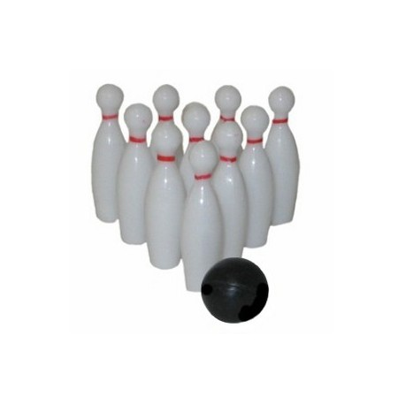
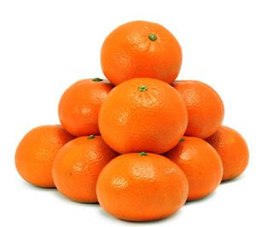
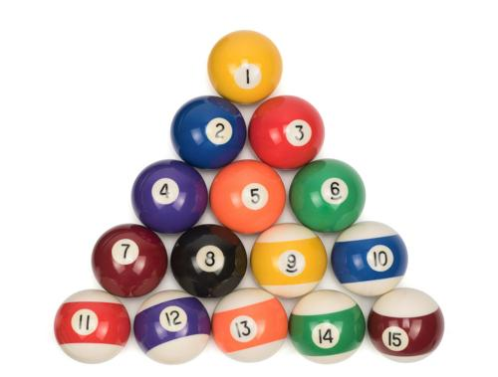
1
1
1
1
2
1
1
3
3
1
1
4
6
4
1
1
5
10
10
5
1
1
6
15
20
15
6
1
1
7
21
35
35
21
7
1
1
8
28
56
70
56
28
8
1

Slide 5

1
1
1
1
2
1
1
3
3
1
1
4
6
4
1
1
5
10
10
5
1
1
6
15
20
15
6
1
1
7
21
35
35
21
7
1
1
8
28
56
70
56
28
8
1

Slide 6
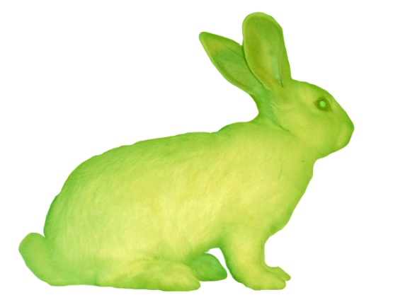




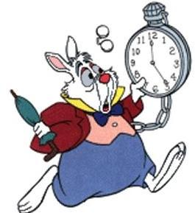
On veut choisir 2 lapins parmi les 6 qui sont ici.
De combien de façon différentes peut-on faire nos choix?

Slide 7
Réponse: Le 2e nombre de la 6e ligne en comptant à partir de 0.
1
1
1
1
2
1
1
3
3
1
1
4
6
4
1
1
5
10
10
5
1
1
6
15
20
15
6
1
1
7
21
35
35
21
7
1
1
8
28
56
70
56
28
8
1

Slide 8

Réponse: Il faut regarder le 6e nombre de la 49e ligne du triangle de Pascal (toujours en comptant à partir de 0).
13 983 816

Slide 9
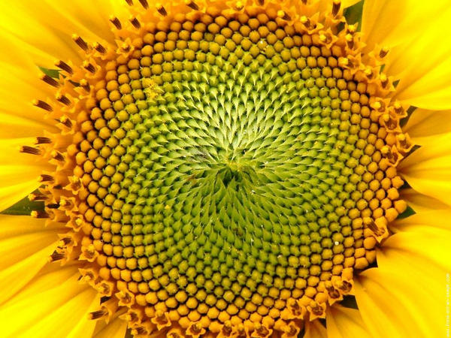

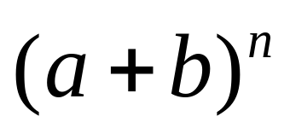



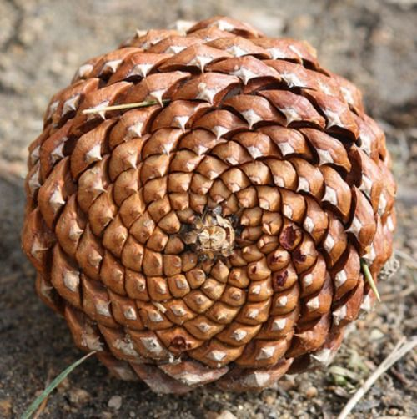

Slide 10
1
2
1
3
5
1
1
8
1
2
1
13
21
1
3
3
1
34
1
4
6
4
1
1
5
10
10
5
1
1
6
15
20
15
6
1
1
7
21
35
35
21
7
1
1
8
28
56
70
56
28
8
1

